Slide 1
УКРАЇНСЬКа МОВа
4 КЛАС
Числівник

Slide 3
Іменник
Прикметник
Дієслово
Прийменник
Сполучник

Slide 4
Знайомимося
з новою частиною мови

Slide 5
ГРА “ Знайди та поясни”
Знайдіть відомі вам частини мови.
Дивлюсь, гра, зимовий, у, і, вісім, під, але, другий.
Які слова викликали у вас труднощі?
Чому? Ці слова нова частина мови…

Slide 6

Ч И С Л І В Н И К
Ч И С Л І В Н И К

Slide 7
Пошукова робота.
Дати характеристику словам
вісім і другий
за планом:
Що означає слово?
На які питання відповідає?
З якою частиною мови пов'язується?
Яким членом речення буває?

Slide 8
Вправа 11, розглянути малюнок і дати відповіді на питання.
Висновок на основі дослідження і виконаної вправи.

Slide 9
Ч и с л і в н и к и
Кількісні
Скільки?
Порядкові
Котрий?

Slide 10
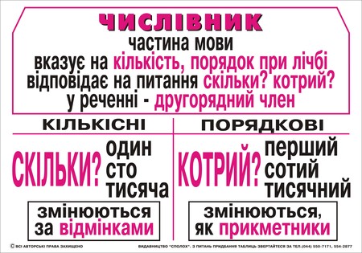

Slide 11
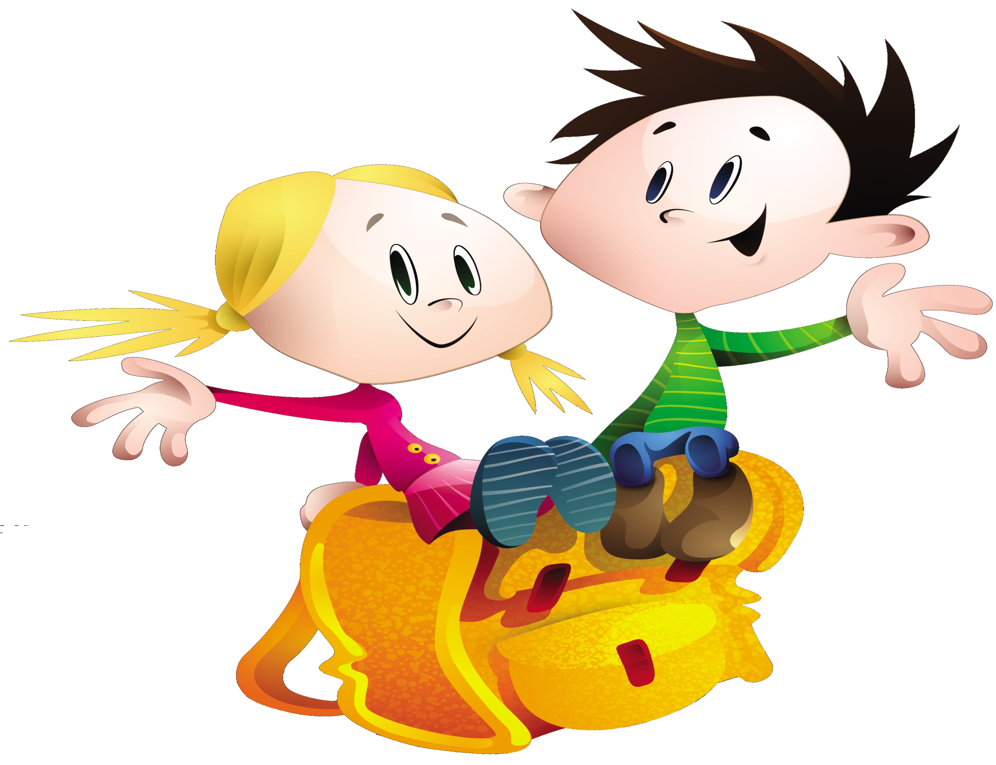

Ф і з к у л ь т х в и л и н к а

Slide 12

Виконати вправу 13.
Розглянути даний малюнок.

Slide 13

На стадіоні нині шум і гам –
Уболівальники зібрались там.
Усі очікують із нетерпінням гол,
Захоплююча гра…

Slide 14
ФУТБОЛ, ФУТБОЛІСТ
Поміркуйте,чому написання цих слів нам пропонують запам’ятати?
Поясніть орфограму.
Тлумачення слова ( з якої мови запозичене).
Пропишіть каліграфічно рядок слів, підкреслюючи орфограму(звернути увагу на з’єднання букв).

Slide 15
1. Виконання вправи 14,
Виконання вправи 16
(перевірка фронтально).
2. Виконання вправи 17
(самостійно).

Slide 16
Підсумок.
1. Гра “ Хто швидше?”
( за вправою 12 ).
2. Бесіда.
- З якою частиною мови ви ознайомилися?
- Що ви можете розповісти про числівник?

Slide 17

Доклади серця свого до навчання і вуха свої до розумних слів (притчі Соломона).
Успіхів
Вам!

